Slide 1
計算科学G ミーティング 進捗報告（2023/4/27）

Slide 2
進捗状況
電子承認システム データ活用
SAS スキルトランスファまとめ
今後の予定

Slide 3
進捗状況
電子承認システム データ活用
SAS スキルトランスファまとめ
今後の予定

Slide 4
進捗状況
タスク |  | Apr 14 | 15 | 16 | 17 | 18 | 19 | 20 | 21 | 22 | 23 | 24 | 25 | 26 | 27
業務プロセス改善
1 | 電子承認 データ活用
2 | 回路課 HTシステム
3 | SAS 検査自動化
その他
打ち合わせ・行事等 | 打ち合わせ
Gr分割方法検討
本番環境テスト
HTコード修正
SAS社作成Pythonコード改良
技術資料作成
小集団
登録書
GMTG
資料
CYDAS
目標管理
SASスキトラ①
@町田
第三製造部
見学
SSパトロール
特許相談
業プロ
MTG
ICEP2023
@熊本
SASスキトラ②
GMTG
構造関数報告会
@町田

Slide 5
進捗状況
電子承認システム データ活用
SAS スキルトランスファまとめ
今後の予定

Slide 6



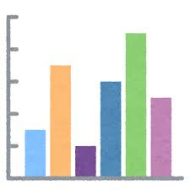
電子承認システム データ活用
目的
デンカ電子承認システムをデータレイクとして活用する
アプローチ方法
Pythonによるスクレイピングでデータベースにデータ収集
Tableauで収集したデータを可視化
電子承認システム
可視化データ
Python
Tableau
データベース
①
②

Slide 7
電子承認システム データ活用
課題
セラ研・生産技術部の集計をGr単位で行いたい
To Be
生産技術部 計算科学Gr
生産技術部 粉体Gr
生産技術部 検査自動化Gr
生産技術部 基板Gr
As Is
生産技術部

Slide 8
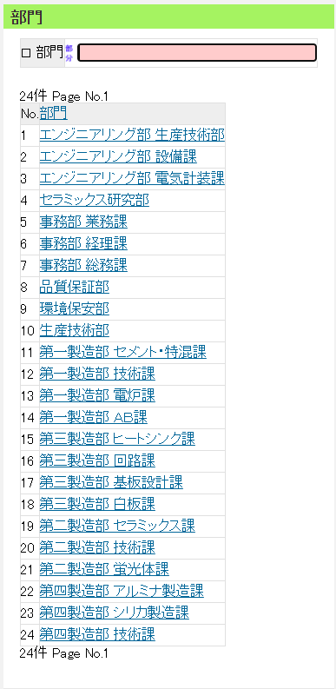
電子承認システム データ活用
現在の部門マスタ
部門は文献登録時に各自選択
マスタはデジ戦経由で自由に編集可能
部門マスタを変更して集計を効率化！

Slide 9
電子承認システム データ活用
まとめ
Grごとの集計方法検討
部門マスタの変更が可能なことを確認
今後の予定
部門マスタ修正案作成
部門マスタ修正依頼
Tableauページ設計

Slide 10
進捗状況
電子承認システム データ活用
SAS スキルトランスファまとめ
今後の予定

Slide 11
SAS スキルトランスファまとめ
目的
SAS ViyaのAI機能を用いて外観検査自動化が実現できるか検証
アプローチ方法
学習用画像の準備
Pythonによる画像の前処理
SAS Viyaによる学習モデルの作成
SAS Viyaによる判定・スコアリング

Slide 12
SAS スキルトランスファまとめ
目的
SAS ViyaのAI機能を用いて外観検査自動化が実現できるか検証
アプローチ方法
学習用画像の準備
Pythonによる画像の前処理
SAS Viyaによる学習モデルの作成
SAS Viyaによる判定・スコアリング

Slide 13


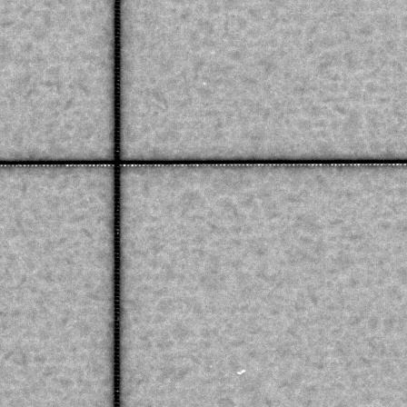

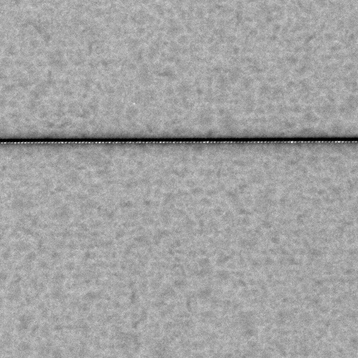


SAS スキルトランスファまとめ
画像の前処理プロセス
元画像
黒枠除去後画像
パッチ画像
黒枠除去
パッチ分割

Slide 14
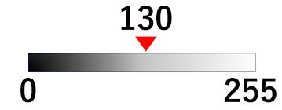
SAS スキルトランスファまとめ
黒枠除去
元画像
左端（X=0）から同一垂直線上の画像輝度平均値を計算
白黒画像の輝度

Slide 15
SAS スキルトランスファまとめ
黒枠除去
元画像
同一垂直線上の平均輝度が初めて8より大きくなるときのX座標を記録
白黒画像の輝度

Slide 16
SAS スキルトランスファまとめ
黒枠除去
元画像
上下左右で同様の操作を行い、
黒色部分を除去！
白黒画像の輝度

Slide 17
SAS スキルトランスファまとめ
パッチ分割
448
448
左上から448 pixel正方で切り抜き
パッチ画像は重ならないよう作成
左・下部分が溢れるときは端線に合わせる

Slide 18
SAS スキルトランスファまとめ
まとめ
SAS社製の画像前処理プログラム取得
自身のローカルサーバにて実行確認
今後の予定
技術資料作成
SAS社の学習モデル作成手法の展開
SAS Viyaの学習モデルをPythonで作成できるか検証

Slide 19
進捗状況
電子承認システム データ活用
SAS スキルトランスファまとめ
今後の予定

Slide 20
今後の予定
タスク |  | Jan |  |  |  |  | Feb |  |  |  | Mar |  |  |  | Apr |  |  |  | May
 |  | 2- | 9- | 16- | 23- | 30- | 6- | 13- | 20- | 27- | 6- | 13- | 20- | 27- | 3- | 10- | 17- | 24- | 1- | 8- | 15- | 22- | 29-
計算科学
1 | 構造関数 計算手法開発
2 | 樹脂レール シミュレーション
業務プロセス改善
1 | HTデータ 自動処理システム
2 | COGNEX ViDi HTML自動解析
3 | 第三製造部 データシート自動化
4 | 第三製造部 接合プロセス解析
5 | 電子承認 データ活用
その他
精度改善
技術資料
ADINA改善
技術資料
特許出願
課題
検討会
計算
モデル修正
計算
実行
資作料成
技術資料
課題
検討会
クロージング
成果発表会
コーディング
技術資料
技術資料
コード修正
技術資料・提案
コード修正
技術資料
技術資料
データ収集の仕組み構築
開発
技術資料
実用化
QC検定2級
SASスキトラ

